Slide 1

Максимальный поток в сети
и его приложения
https://github.com/larandaA/alg-ds-snippets
©ДМА ФПМИ Соболевская Е.П., 2021 год

Slide 2

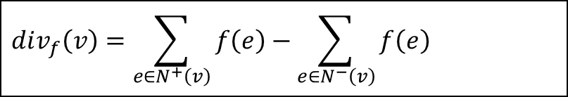


Поток в сети
2
2
5
1
2
2
$$f:E{→}R$$
s=1
1
4
t=7
источник
сток
0
0
2
1
3
6
Определение
Дивергенция функции f в вершине v (от лат. divergere — расхождение)
определяется как разность сумм её значений на выходящих и входящих дугах:
$$div_{f}\left(v\right)=\sum_{e∈N^{+}\left(v\right)}{f\left(e\right)}−\sum_{e∈N^{−}\left(v\right)}{f\left(e\right)}$$
v
$$e∈N^{−}\left(v\right)$$
$$e∈N^{+}\left(v\right)$$
Г.М. Адельсон-Вельский, Е.А. Диниц,
А.В. Карзанов. Потоковые алгоритмы. М.,Наука, 1975 г.

Slide 3


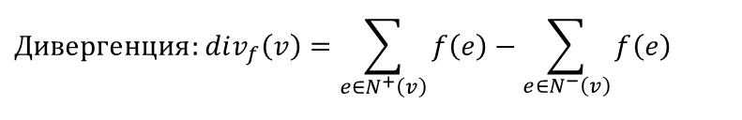
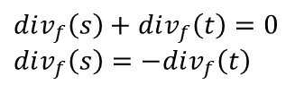
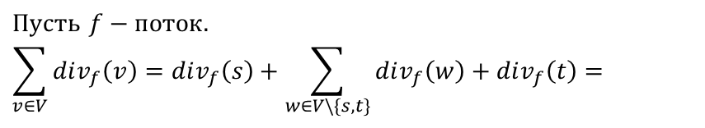

$$Дивергенция:div_{f}\left(v\right)=\sum_{e∈N^{+}\left(v\right)}{f\left(e\right)}−\sum_{e∈N^{−}\left(v\right)}{f\left(e\right)}$$
Определение
Потоком в сети D называют функцию дивергенция которой на внутренних вершинах сети равна 0 .
Внутренние вершины сети – это вершины, отличные от источника и стока.
$$f:E{→}R$$
2
$$\text{Пусть} f−\text{поток}. \\ \sum_{v∈V}{div_{f}\left(v\right)}=div_{f}\left(s\right)+\sum_{w∈V\backslash \{s,t\}}{div_{f}\left(w\right)}+div_{f}\left(t\right)=$$
2
2
2
5
2
0
s=1
1
4
t=7
$$div_{f}\left(s\right)+div_{f}\left(t\right)=0 \\ div_{f}\left(s\right)=−div_{f}\left(t\right)$$
0
0
1
1
3
6
$$M\left(f\right)=div_{f}\left(s\right)=−div_{f}\left(t\right)$$
величина потока f
ФПМИ БГУ

Slide 4



Зададим на дугах сети D для потока f ограничения:
$$d\left(e\right)≤f\left(e\right)≤c\left(e\right).$$
в классической задаче
нижнее ограничение d(e)=0
верхнее ограничение называют
пропускной способностью дуги
Классическая задача о максимальном потоке:
для двухполюсной сети D требуется найти поток f максимальной величины, удовлетворяющий ограничениям:
Поток, величина которого максимальна, называется максимальным потоком.
$$0≤f\left(e\right)≤c\left(e\right),∀e∈E.$$
f(e)
c(e)
7,2
2
2,2
4,1
5
3,1
1,1
$$M\left(f\right)=6$$
s=1
4
t=7
4,3
3,3
6,5
5,5
3
6
ФПМИ БГУ

Slide 5
Замечания
В дальнейшем мы будем работать с целочисленными потоками, то есть все ограничения – целые числа.
Считаем, что любая внутренняя вершина сети лежит на некотором (s,t)-пути (m ≥ n – 1).
Предполагаем, что в сети нет кратных дуг.
ФПМИ БГУ

Slide 6

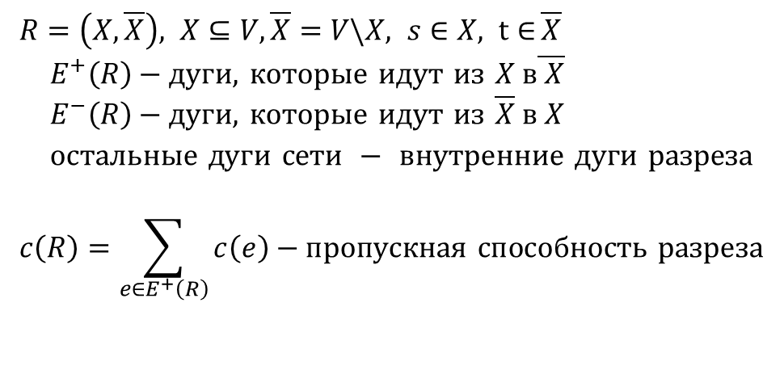

Максимальный поток и минимальный разрез
$$R=\left(X,\overline{X}\right), X⊆V,\overline{X}=V\backslash X, s∈X, t{∈}\overline{X} \\ E^{+}\left(R\right)−\text{дуги,} \text{которые} \text{идут} \text{из} X в\overline{ X} \\ E^{−}\left(R\right)−\text{дуги,} \text{которые} \text{идут} \text{из} \overline{X} в X \\ \text{остальные} \text{дуги} \text{сети} − \text{внутренние} \text{дуги} \text{разреза}$$ $$c\left(R\right)=\sum_{e∈E^{+}\left(R\right)}{c\left(e\right)}−\text{пропускная} \text{способность} \text{разреза}$$
c
f
7,2
2
2,2
4,1
5
3,1
s
1,1
4
t
4,3
3,3
6,5
5,5
3
6
X
$$\overline{X}$$
s
4
3
2
4
5
$$c\left(R\right)=14$$
4
6
6
t
ФПМИ БГУ

Slide 7


Максимальный поток и минимальный разрез
s
1
2
4
7,2
2
2,2
4,1
5
3,1
2
3
5
$$c\left(R\right)=6$$
s
1,1
4
t
3
4,3
3,3
6,5
5,5
6
$$M\left(f\right)=6$$
3
6
t
Разрез, пропускная способность которого минимальна, называется минимальным разрезом.
Утверждение
Для сети G величина любого потока f не превосходит пропускной способности любого разреза R: M(f) ≤ с(R).
Значит, величина максимального потока не превосходит пропускной способности минимального разреза M(f^{max})≤с(R^{min}). Поэтому, если для некоторого потока f справедливо, что с(R)=M(f), то это будет означать, что f – максимальный поток.
ФПМИ БГУ

Slide 8
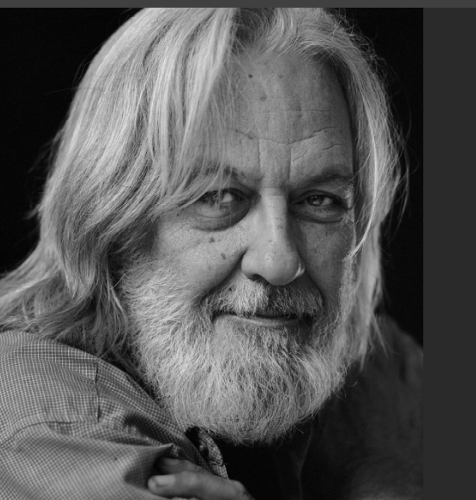
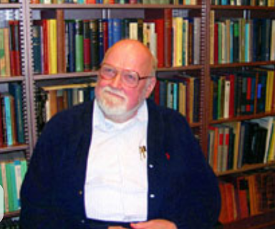
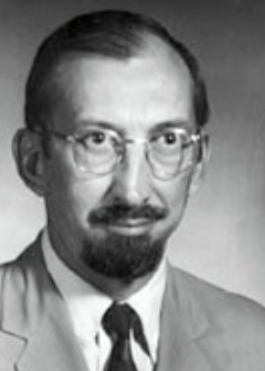
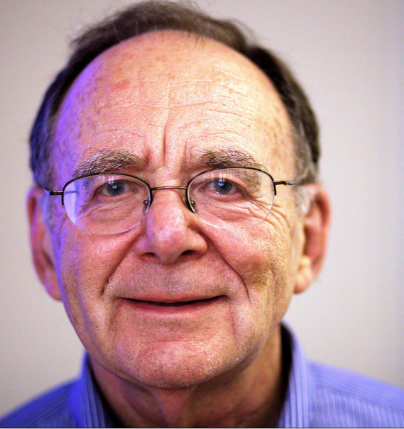
1955 год (метод Форда-Фалкерсона)
1972 год (алгоритм Эдмондса-Карпа)
Лестер Рэндольф Форд младший
англ. Lester Randolph Ford, Jr.
1927 – 2017
США
Научная сфера - математик
Джек Р. Эдмондс
англ. Jack Edmonds
1934
США
Научная сфера - комбинаторная оптимизация
Делберт Рей Фалкерсон
англ. Delbert Ray Fulkerson
1924 – 1976
США
Научная сфера - комбинаторика
Ричард Мэннинг Карп
англ. Richard Manning Karp
1935
США
Научная сфера – теория алгоритмов и биоинформатика
ФПМИ БГУ

Slide 9
Метод Форда-Фалкерсона
Лестер Рэндольф Форд младший
Делберт Рей Фалкерсон
ФПМИ БГУ

Slide 10
Лестер Рэндольф Форд младший
англ. Lester Randolph Ford, Jr.
Теорема Форда ̶ Фалкерсона
Пусть f некоторый поток в сети D, тогда следующие утверждения эквивалентны:
f – максимальный поток;
для потока f в сети остаточных пропускных способностей D_{f} нет увеличивающего (s, t)-пути
M(f) = c(R) для некоторого разреза R сети.
Делберт Рей Фалкерсон
англ. Delbert Ray Fulkerson
ФПМИ БГУ

Slide 11

2
5
Найти максимальный поток в сети методом Форда-Фалкерсона
4
12
1
2
2
6
1
7
8
3
5
4
сеть остаточных пропускных способностей
1-я итерация
$$M(f)=0$$
0
0
0
2
4,0
5
2
5
12, 0
4
12
2,0
1
2
6
1
1, 0
2, 0
6
1
0
2
0
7, 0
7
8
3
5, 0
4
8, 0
3
5
4
0
0
0
ФПМИ БГУ

Slide 12
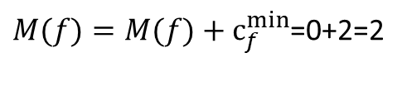
1-я итерация (продолжение)
0
2
0
0
2
2
2
5
2
5
4
2
2
12
0
10
1
1
0
2
0
6
1
1
0
2
0
6
7
8
7
8
3
5
4
3
5
4
0
0
0
0
0
0
P:
1
2
2
4
5
12
6
$M(f)=M(f)+с_{f}^{min}$=0+2=2
$с_{f}^{min}$=min {c′(1,2), c′(2,5), c′(5,6)}= min { 2, 4, 12}=2
ФПМИ БГУ

Slide 13


2-я итерация
2
2
2
2
5
2
0
10
$$M(f)=2$$
1
1
0
2
0
6
7
8
3
5
4
0
0
2
0
2
2
2
2
2
2
5
2
5
2
2
0
10
0
10
1
1
0
2
0
6
1
1
0
2
0
6
7
8
2
3
3
5
4
3
0
4
0
0
5
5
0
5
P:
1
7
3
5
4
8
6
$M(f)=M(f)+с_{f}^{min}$=2+5=7
$с_{f}^{min}$=min {c′(1,3), c′(3,4), c′(4,6)}= min { 7, 5, 8}=5
ФПМИ БГУ

Slide 14


2
3-я итерация
2
2
2
5
2
$$M(f)=7$$
0
10
1
1
0
2
0
6
2
3
3
0
4
2
5
2
5
2
2
5
5
2
2
4,2
5
12,2
0
10
2,2
1
1
0
2
0
6
1
1,0
2,0
6
2
3
3
0
4
5
7,5
3
5,5
4
8,5
5
5
Если для текущего потока f в сети остаточных пропускных способностей D_{f} не существует увеличивающего (s,t)-пути, то величина потока f равна пропускной способности разреза (в множество Х берём вершину s и те вершины, до которых удалось дойти из вершины s на последней итерации метода Форда-Фалкерсона ).
$$R=\left(X,\overline{X}\right)$$
По теореме Форда-Фалкерсона текущий поток f - максимальный.
См. доказательство: «Сборник задач по теории алгоритмов : учеб.-метод. пособие» / В. М. Котов [и др.]. – Минск : БГУ, 2017. С. 26-30.

Slide 15



Пример 2
1-я итерация
$$M(f)=0$$
0
5
6
1
0
5
6
1
1
0
0
1
0
1
1
1
2
1
3
1
4
1
1
1
2
3
4
1
1
1
1
1
1
7
8
0
1
0
7
8
2-я итерация
0
3-я итерация
0
$$M(f)=1$$
0
$$M(f)=2$$
1
0
5
6
1
0
1
5
6
1
1
1
0
1
1
1
0
0
1
0
2
3
4
0
0
0
1
0
2
3
4
1
1
0
1
0
1
1
0
0
7
8
1
0
0
1
7
8
1
0
1
ФПМИ БГУ

Slide 16
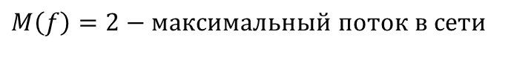
4-я итерация
5
1
6
1
1
1
1
2
1
3
1
4
1
1
7
1
8
1
5
6
0
1
1
0
0
0
1
0
2
3
4
0
1
0
0
1
1
7
0
8
1
1
5
1,1
6
1,1
1,1
1
2
1,0
3
1,1
4
1,1
1,1
1,1
7
8
1,1
$$M\left(f\right)=2−максимальный поток в сети$$
ФПМИ БГУ

Slide 17
Метод Форда ̶ Фалкерсона
Работает для сетей с целочисленными пропускными способностями дуг.
Время работы: O( M(f^{max} ) · ? ), где
M(f^{max} ) – величина максимального потока
так как поток целочисленный, а в исходной сети (по сделанному ранее предположению) нет кратных дуг, то M(f^{max} ) ≤c^{max}·n,
где c^{max} - наибольшая из пропускных стоимость дуг сети.
? – время поиска увеличивающего пути
для поиска увеличивающего пути воспользуемся поиском в глубину (DFS) - O(n+m).
Поэтому, если на итерациях метода Форда-Фалкерсона используется поиск в глубину, то можно выписать следующую оценку
O(с^{max}·n ·m) - псевдополиномиальный алгоритм
ФПМИ БГУ

Slide 18
Алгоритми Эдмондса ̶ Карпа
полиномиальный алгоритм
Время работы:
O(n·m ·(n+m))=O(n · m²),
O(n+m) – время работы поиска в ширину;
O(n·m) – число итераций алгоритма;
Поиск увеличивающего пути: поиск в ширину (BFS).
После каждой итерации алгоритма длина dist(s,v) (в дугах) наименьшего пути из источника s в вершину v монотонно не убывает. Так как длина (s,t)-пути не превосходит (n-1), то конечная вершина t может изменять свою метку dist(s,t) не более, чем n раз.
Назовем k-этапом совокупность итераций, на которых длина наименьшего пути сохраняется равной k. Эти итерации идут подряд. На k-этапе после каждой итерации алгоритма из новой сети вычёркивается хотя бы одна дуга, построенного на этой итерации увеличивающего пути и она не может появиться вновь, так как она не является обратной дугам следующих увеличивающих путей k-этапа. Поэтому число итераций алгоритма на k-этапе не превосходит m.
Получаем оценку на число итераций O(n·m).
ФПМИ БГУ

Slide 19
Метод Форда ̶ Фалкерсона
псевдополиномиальный алгоритм
Алгоритми Эдмондса ̶ Карпа
полиномиальный алгоритм
работает для сетей с целочисленными пропускными способностями дуг
O(с^{max}·n ·m)
O(n · m²)
ФПМИ БГУ

Slide 20
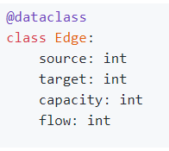
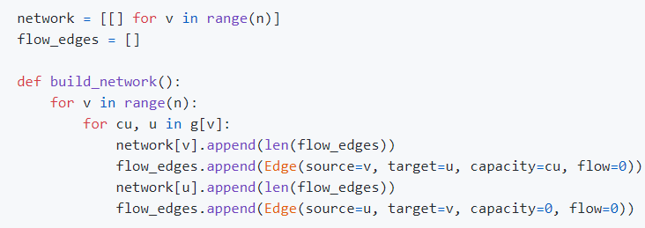
Представление сети остаточных пропускных способностей на списках смежности
списки смежности для исходной сети
списки смежности для остаточной сети
u
c_{uv}
v
2
network
1: [ (2,2) , (5,3) ]
2
3
g
4
2: [ (9,3) , (3,4) ]
1
9
1: [ 0, 2 ]
target
3: [ (7,4) ]
5
3
7
2: [ 1, 4, 6 ]
4: [ ]
3: [ 3, 5, 8 ]
4: [ 7, 9 ]
capacity
flow
0,0
0,0
u
u
c_{uv}
f_{uv}
v
списки дуг
source
2
2,0
3,0
0: (1,2,0, 2)
1: (2,0,0, 1)
1
0,0
9,0
4
2: (1,5,0, 3)
5,0
3
7,0
3: (3,0,0, 1)
flow_edges
4: (2,9,0, 3)
0,0
0,0
5: (3,0,0, 2)
6: (2,3,0, 4)
7: (4,0,0, 2)
остаточная пропускная
способность:
c′_{uv}= f_{uv} - c_{uv}
8: (3,7,0, 4)
9: (4,0,0, 3)

Slide 21
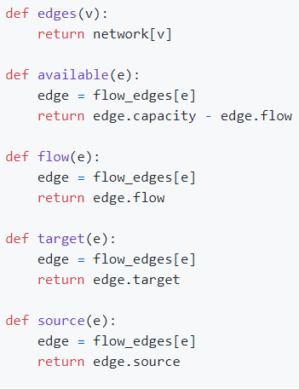
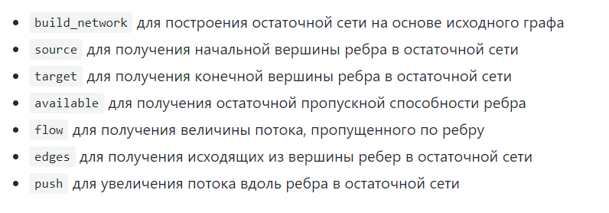
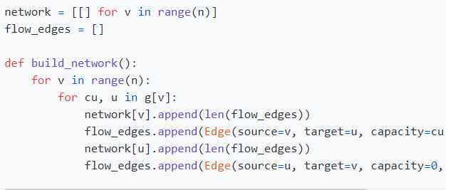
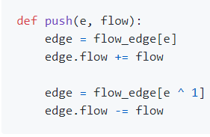
Псевдокод функций для работы с сетью
остаточных пропускных способностей
https://github.com/larandaA/alg-ds-snippets

Slide 22
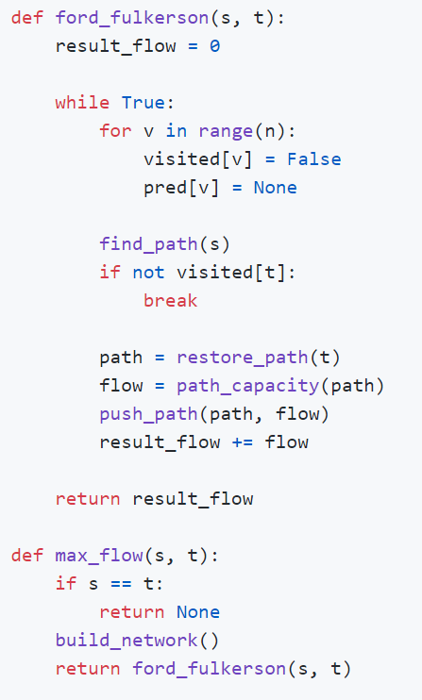
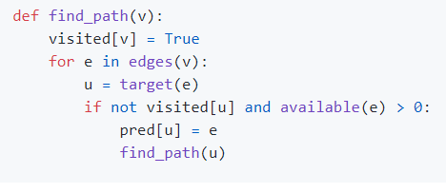
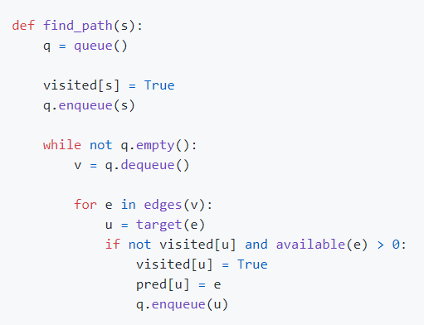
dfs
Общая схема метода
Форда – Фалкерсона
bfs
https://github.com/larandaA/alg-ds-snippets

Slide 23
Приложения
ФПМИ БГУ

Slide 24
Наибольшее число попарно различных путей
ФПМИ БГУ

Slide 25
Наибольшее число (s,t)-путей, которые попарно не пересекаются
Задан ориентированый граф, в котором выделены две вершины s и t.
(1) Необходимо найти наибольшее число (s,t)-путей, которые попарно не пересекаются по дугам.
5
6
1,1
Время работы
s
t
5
6
1,1
1,1
1
2
3
4
O(m·n)
1
1,1
2
1,0
3
1,1
4
7
8
1,1
1,1
7
1,1
8
Ответ= 2
(2) Необходимо найти наибольшее число (s,t)-путей, которые попарно не пересекаются по вершинам.
v
w
v₁
v₂
w₁
w₂
После преобразования решается задача нахождения наибольшего числа (s,t)-путей, которые попарно не пересекаются по дугам (пропускные способности всех дуг сети полагаются равными 1).
ФПМИ БГУ

Slide 26
Задан ориентированый граф, в котором выделены два подмножества вершин: V₁ и V_{2.}
Необходимо найти наибольшее число путей, которые начинаются в V₁ и заканчиваются в V₂ и попарно не пересекаются по дугам.
1
1
6
1
11
1
6
11
1
1
4
1
4
2
8
8
12
строим сеть
2
1
1
1
12
2
s
2
1
2
t
3
1
5
9
1
5
1
9
1
13
13
1
3
2
1
3
1
1
3
7
10
14
7
10
14
1
1
1
V₁={1, 2, 3}
V₂={11, 12, 13, 14}
находим максимальный поток
1
6
11
4
8
Время работы алгоритма:
12
s
2
t
O(m²)
5
9
13
M(f)=6 - решение задачи
3
7
10
14

Slide 27
Наибольшее паросочетание в двудольном графе (англ. maximum matching)
ФПМИ БГУ

Slide 28
Задан двудольный граф. Необходимо найти:
наибольшее паросочетание;
наибольшее паросочетание минимального веса (взвешенный граф).
Паросочетание это некоторое подмножество рёбер графа, в котором никакие два ребра не смежны.
1
4
2
5
maximum matching – наибольшее паросочетание
maximal matching – максимальное паросочетание
3
6
M₁={{1,5}, {3,6}}
максимальное паросочетание
M₂={{1,4}, {2,5}}
паросочетание
M₃={{1,4}, {2,5}, {3,6}}
наибольшее паросочетание
совершенное паросочетание
M₄={{1,5}, {1,4}}
НЕ паросочетание
ФПМИ БГУ

Slide 29
Наибольшее паросочетание в двудольном графе
Задан двудольный граф.
Известно разбиение на доли.
Необходимо найти наибольшее паросочетание.
1
1
1
4
1
4
достраиваем
до сети
1
4
находим
максимальный
поток
1
1
1
1
1
1
1
1
t
2
5
s
1
2
1
5
t
s
2
5
1
1
3
6
1
1
3
6
3
6
1
X₁
X₂
1
1
4
рёбра двудольного
графа, по которым поток
равен 1, включаем
в наибольшее
паросочетание
Время работы:
О(n·m)
время работы bfs,dfs - О(m)
2
5
число итераций bfs - min {|X₁|, {|X₂|}=О(n)
M={{1,4}, {2,5}, {3,6}}
3
6
Теория алгоритмов: учеб.-метод. пособие / П. А. Иржавский и др.]. – Минск : БГУ, 2013. С. 77-105.
ФПМИ БГУ

Slide 30
Наибольшее паросочетание минимального веса в двудольном графе
ФПМИ БГУ

Slide 31
Задан двудольный граф. Каждому ребру которого приписан целочисленный вес c (e)≥0. Известно разбиение вершин двудольного графа на доли.
Необходимо найти: наибольшее паросочетание минимального веса в двудольном графе.
1
20
4
сначала найдём
наибольшее
паросочетание
1
1
4
строим
максимальный
поток
1
4
1
1
1
1
7
1
2
5
s
1
2
1
5
1
t
s
2
5
t
4
1
1
1
3
6
3
6
3
6
3
1
X₁
X₂
20
рёбра двудольного
графа, по которым поток
равен 1, включаем
в наибольшее
паросочетание
1
4
2
4
5
|M₁|=3, с(M₁)=20+4+3=27
3
3
6
ФПМИ БГУ

Slide 32
(продолжение) наибольшее паросочетание минимального веса
ориентируем
рёбра графа
перестраиваем
паросочетание
повторяем
процесс
20
-20
20
1
20
4
1
4
1
4
1
4
1
7
1
7
-1
-7
7
1
2
4
5
2
-4
5
2
5
2
4
5
4
3
3
6
3
-3
6
3
3
6
3
-3
6
контур отрицательного веса (=-16):
1 -> 4 -> 2 -> 5 -> 1
контур отрицательного веса: НЕТ
|M₁|=3
с(M₁)=20+4+3=27
новое паросочетание
|M₂|=3,
с(M₂)=1+7+3=11
M₂={{1,5}, {2,4}, {3,6}} –
наибольшее паросочетание
минимального веса
c(M₂ )=11
1
1
5
-20
-4
4
7
2
ФПМИ БГУ

Slide 33
20
Время работы алгоритма
1
4
1
7
О(c^{max} ·m · n²)
2
5
4
3
3
6
О(n·m)
+
О(c^{max} ·n)
·
( O(n·m) + О(m))
поиск наибольшего паросочетания в двудольном графе;
поиск контура отрицательного веса алгоритмом Форда ̶ Беллмана и перестройка наибольшего паросочетания вдоль контура отрицательного веса
максимальный вес наибольшего паросочетания
(в паросочетании не может быть более, чем n рёбер), поэтому данной величиной можно оценить наибольшее число итераций поиска контура отрицательного веса;
ФПМИ БГУ

Slide 34
Максимальный поток минимальной стоимости (англ. max flow min cost)
ФПМИ БГУ

Slide 35


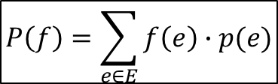
Максимальный поток, но среди всех максимальных потоков его удельная стоимость не является минимальной.
p(e)≥0
f(e)
2
4,2
5
12,2
c(e)>0
2
5
12,30
c(e)
2,2
2,1
4,20
$$M(f)=7$$
6
1
1,0
2,0
6
1
1,1
2,1
7,5
5,1
8,1
7,5
3
4
8,5
3
4
5,5
$$P(f)=f(1,2)⋅p(1,2)+f(2,5)⋅p(2,5)+f(5,6)⋅p(5,6)+f(1,3)⋅p(1,3)+ \\ +f(3,4)⋅p(3,4)+f(4,6)⋅p(4,6)=2⋅1+2⋅20+2⋅30+5⋅5+5⋅1+5⋅1=137$$
Стоимость потока f :
$$P\left(f\right)=\sum_{e∈E}{f\left(e\right)∙p(e)}$$
2
4,2
5
12,0
2,2
$$M(f)=7$$
1
1,0
2,2
6
7,5
3
4
8,7
5,5
$$P(f)=f(1,2)⋅p(1,2)+f(2,5)⋅p(2,5)+f(5,4)⋅p(5,4)+f(1,3)⋅p(1,3)+ \\ +f(3,4)⋅p(3,4)+f(4,6)⋅p(4,6)=2⋅1+2⋅20+2⋅1+5⋅5+5⋅1+7⋅1=81$$

Slide 36
Максимальный поток минимальной стоимости Метод устранения отрицательных циклов
ФПМИ БГУ

Slide 37

исходная сеть
максимальный поток
p(e)
c(e)
2
5
2
4,2
5
12,2
4,20
12,30
2,2
2,1
1
1,1
2,1
6
1
1,0
2,0
6
7,5
3
5,1
4
8,1
7,5
3
4
8,5
5,5
2
-20
дуге e исходной сети p(e)
обратной дуге
ставим −p(e)
2
2
-1
-30
$$\bar{e}$$
2
5
2
5
2
20
0
10
30
1
1
0
2
0
6
1
1
1
6
2
3
5
1
3
0
4
3
4
5
5
-5
-1
5
-1
сеть остаточных пропускных способностей на последней итерации алгоритма построения максимального потока
C={ (6,5),(5,4),(4,6)} – контур отрицательной стоимости -28;
перераспределяя вдоль контура 1 единицу потока, получим поток той же величины, но стоимость которого меньше на |p'(C)| единиц, чем у текущего потока;

Slide 38
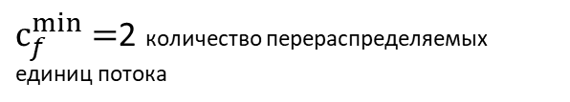
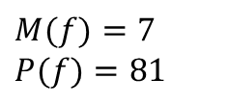

исходная сеть
2
4,20
5
берём сеть остаточных пропускных способностей последней итерации алгоритма построения максимального потока и вдоль контура отрицательного веса перераспределяем поток
2,1
12,30
1
1,1
2,1
6
-20
2
-1
-30
2
7,5
3
4
8,1
2
5,1
2
5
2
5
20
2
$с_{f}^{min}=$2 количество перераспределяемых
единиц потока
30
10
1
1
1
6
1
0
6
1
0
2
0
3
5
1
2
3
3
4
3
0
4
6
2
5
2
4
-5
-1
5
5
5
-1
2
-20
f(e)
2
0
-1
2
2
5
2
5
2
5
2
20
2
0
12
30
1
2
6
1
1
0
0
2
6
1
1
-1
6
2
1
5
1
5
3
4
7
3
0
4
3
4
5
5
7
-5
-1
5
-1
$$M(f)=7 \\ P(f)=81$$
$$P(f)=137−2⋅28=81$$
нет контура отрицательной стоимости
ФПМИ БГУ

Slide 39
Время работы:
О(c^{max} · p^{max} · m · n² + n · m²)
О(n·m²) – поиск максимального потока, например, алгоритмом Эдмондса ̶ Карпа
+
О(c^{max} · n · p^{max}) ·
О(n · m)
наибольшая возможная удельная стоимость максимального потока (по предположению сеть целочисленная и нет кратных дуг)
поиск циклов отрицательной удельной стоимости, например, алгоритмом Форда ̶ Беллмана
ФПМИ БГУ

Slide 40
Максимальный поток минимальной стоимости Метод минимальных путей
ФПМИ БГУ

Slide 41
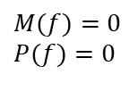
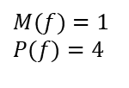

c(e)
p(e)
Исходная сеть
2
4,20
5
2,1
12,30
20
2
5
30
1
1,1
2,1
6
$$M(f)=0 \\ P(f)=0$$
1
1
1
1
6
7,5
3
4
8,1
5
5,1
1-я итерация
3
4
1
0
1
0
0
оставляем дуги, для которых остаточная
пропускная способность >0;
дуге e исходной сети приписываем p(e),
а её обратной дуге приписываем –p(e)
2
5
сеть остаточных
пропускных способностей
4
2
12
1
1
0
2
0
6
7
8
3
5
4
0
0
20
2
5
30
0
1
вдоль данного пути увеличиваем
текущий поток, как и на итерациях
метода Форда-Фалкерсон
2
1
5
8
1
1
1
6
1
2
3
4
6
5
1
3
4
1
0
$с_{f}^{min}=$1
1
0
в сети могут быть дуги отрицательного веса, но нет отрицательных контуров; находим кратчайший по удельной стоимости (1,6)-путь:
2
5
4
$$M(f)=1 \\ P(f)=4$$
1
12
1
0
1
2
0
6
7
7
3
4
4
0
1
1
2
3
4
6
1

Slide 42

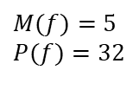
c(e)
p(e)
2
4,20
5
2-я итерация
2,1
12,30
1
1,1
2,1
6
7,5
8,1
0
2
20
5
3
5,1
4
1
30
1
0
2
5
1
-1
1
6
4
1
12
5
1
1
1
0
1
2
0
6
3
4
7
7
-1
-1
сеть остаточных
пропускных способностей
3
4
4
0
1
оставляем дуги, для которых остаточная
пропускная способность >0;
дуге e исходной сети приписываем p(e),
а её обратной дуге приписываем –p(e)
1
вдоль данного пути увеличиваем
текущий поток
7
4
7
1
3
4
6
20
1
2
5
30
$с_{f}^{min}=$4
-1
1
1
6
0
5
1
0
3
1
4
1
2
5
-1
-1
4
$$M(f)=5 \\ P(f)=32$$
1
12
находим кратчайший по удельной стоимости (1,6)-путь:
1
0
1
2
0
6
3
3
3
0
4
4
5
1
3
4
6
5
ФПМИ БГУ

Slide 43

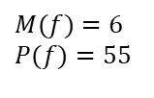
c(e)
p(e)
2
4,20
5
3-я итерация
2,1
12,30
1
1,1
2,1
6
-1
0
2
20
5
7,5
3
4
8,1
0
1
30
5,1
1
2
5
1
-1
1
6
4
1
12
5
1
1
0
1
2
0
6
3
4
сеть остаточных пропускных способностей
3
3
-5
-1
-1
3
0
4
5
оставляем дуги, для которых остаточная
пропускная способность >0;
дуге e исходной сети приписываем p(e),
а её обратной дуге приписываем –p(e)
4
5
вдоль данного пути увеличиваем текущий поток
1
4
2
3
1
2
5
4
6
$с_{f}^{min}=$1
-1
20
1
2
5
30
1
1
-1
1
6
2
0
5
1
2
5
3
4
-1
3
-5
-1
0
12
$$M(f)=6 \\ P(f)=55$$
находим кратчайший по удельной стоимости (1,6)-путь:
1
0
1
1
1
6
3
2
3
0
4
4
6
1
2
5
4
6
5

Slide 44

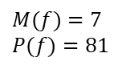
c(e)
p(e)
2
4,20
5
4-я итерация
2,1
12,30
1
1,1
2,1
6
-1
-20
1
2
5
30
7,5
3
4
8,1
20
5,1
2
0
-1
2
5
1
1
-1
6
3
5
0
12
3
4
1
1
0
1
1
1
6
-1
-1
сеть остаточных
пропускных способностей
3
2
-5
3
0
4
оставляем дуги, для которых остаточная
пропускная способность >0;
дуге e исходной сети приписываем p(e),
а её обратной дуге приписываем –p(e)
4
6
5
вдоль данного пути увеличиваем текущий поток
-1
-20
3
1
3
1
2
2
5
30
1
3
2
5
4
6
$с_{f}^{min}=$1
20
1
-1
1
-1
6
5
1
2
3
4
-1
0
-5
-1
2
2
5
находим кратчайший по удельной стоимости (1,6)-путь:
2
$$M(f)=7 \\ P(f)=81$$
0
12
1
1
0
0
2
6
2
1
3
0
4
1
3
5
4
6
7
2
5
5
ФПМИ БГУ

Slide 45
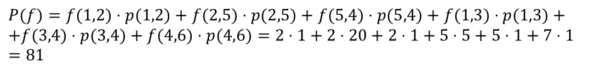

c(e)
p(e)
5-я итерация
2
4,20
5
2,1
12,30
1
1,1
2,1
6
-1
-20
2
5
30
7,5
3
4
8,1
2
20
5,1
1
6
2
0
1
-1
2
5
5
1
2
3
4
-1
сеть остаточных
пропускных способностей
0
12
-5
-1
1
1
0
0
2
6
2
1
оставляем дуги, для которых остаточная
пропускная способность >0;
дуге e исходной сети приписываем p(e),
а её обратной дуге приписываем –p(e)
3
0
4
5
7
5
2
2
5
НЕТ (1,6)-пути
2
1
2
6
5
3
4
7
$$M(f)=7$$
5
$$P(f)=f(1,2)⋅p(1,2)+f(2,5)⋅p(2,5)+f(5,4)⋅p(5,4)+f(1,3)⋅p(1,3)+ \\ +f(3,4)⋅p(3,4)+f(4,6)⋅p(4,6)=2⋅1+2⋅20+2⋅1+5⋅5+5⋅1+7⋅1=81$$
ФПМИ БГУ

Slide 46
Время работы
О (c^{max} · m · n²)
О (p^{max} · m² · n²)
О(c^{max} · n) · (О(n·m) + О(m) )
О(p^{max} · n · m) · (О(n·m) + О(m) )
так как сеть целочисленная, нет кратных дуг и на каждой итерации метода минимальных путей строится поток большей величины, то число итераций алгоритма ограничено сверху наибольшей возможной величиной потока конкретной индивидуальной задачи, т.е. c^{max} · n.
время работы алгоритма Форда ̶ Беллмана; модификация потока вдоль найденного увеличивающего пути.
число шагов запуска алгоритма нахождения кратчайшего пути (доказательство оценки выполняется по той же схеме, как и в алгоритме Эдмондса ̶ Карпа)
время работы алгоритма Форда ̶ Беллмана; модификация потока вдоль найденного увеличивающего пути.
ФПМИ БГУ

Slide 47
Максимальный поток минимальной стоимости
Метод
устранения отрицательных циклов
Метод
минимальных путей
О(c^{max} · p^{max} · m · n² + n · m²)
О(c^{max} · m · n²)
О(p^{max} · m² · n²)
оба алгоритма ̶ псевдополиномиальные
ФПМИ БГУ

Slide 48
Общие задачи в iRunner для закрепления навыков
0.11 Максимальный поток в сети (простая версия) 0.12 Максимальный поток в сети (большие ограничения, по желанию)
ФПМИ БГУ

Slide 49
Первая часть курс лекций по теории алгоритмов завершена Никогда не останавливайтесь, расширяйте и углубляйте свои знания – это того стоит!
©ДМА ФПМИ Соболевская Е.П., 2021 год

